Slide 1
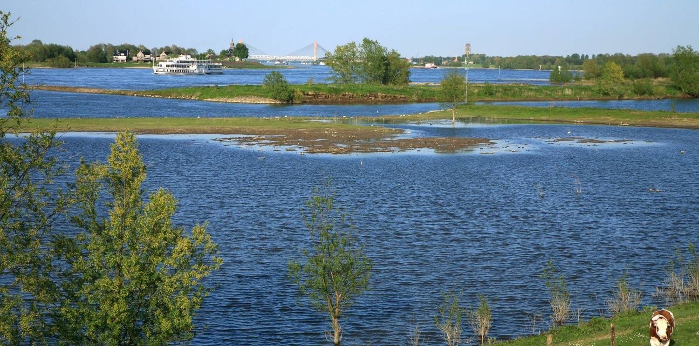

Verkenning gebiedsboekhouding
Een gebiedswaardemodel

Slide 2
Beoogde resultaat
Waarde en kwetsbaarheid van ons gebied zijn onvoldoende bekend en hanteerbaar voor duurzame gebiedsontwikkeling.
Gebiedswaardemodel
  Analyse huidige data
  Leren vanuit aardgastransitie
  Potentiële ontwikkelrichting
  Gapanalyse Rivierenland
  Vervolgstappen
Verbinden, versnellen en van elkaar leren
Hybride bankieren: ruilen met geld en in natura

Slide 3
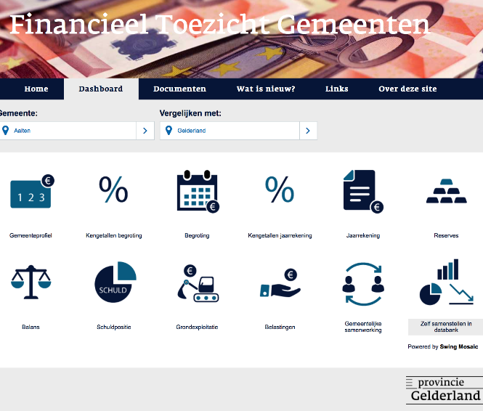
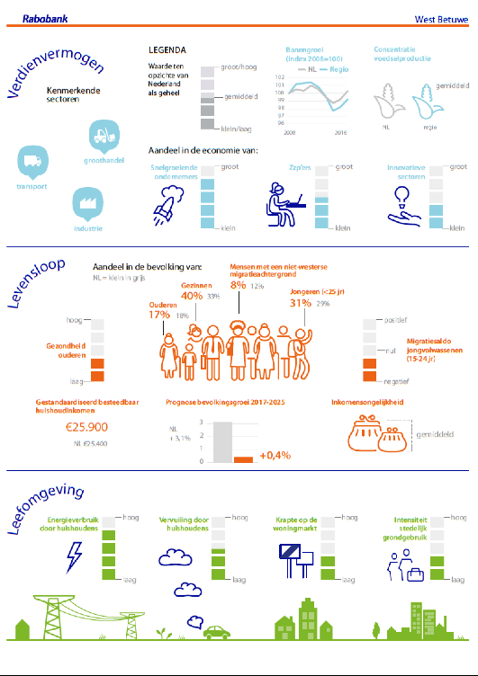
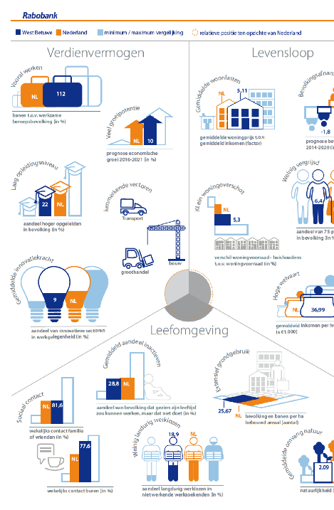
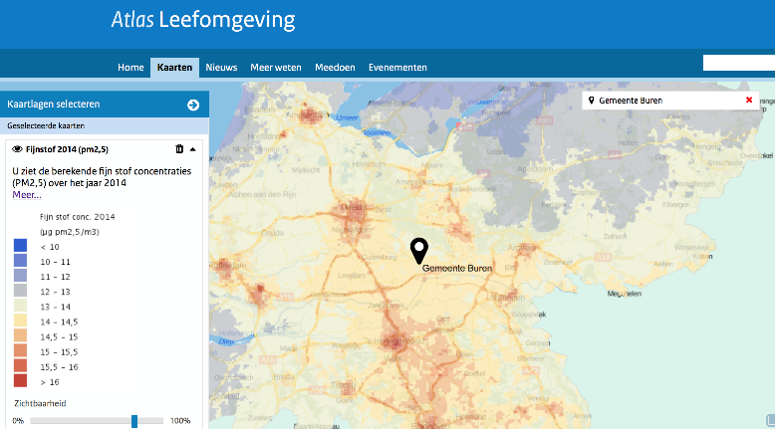
Huidige data in Rivierenland voor sturing
Een bloemlezing
Verbinden, versnellen en van elkaar leren
Etc...

Slide 4
Huidige data in Rivierenland voor sturing
Veel data op het niveau van ken- en stuurgetallen
Kenmerken
  Veel financieel, leefomgeving, sociale en gezondheidsdomein
  Veel vastlegging
  Kan nog meer samenhang op meervoudige dashboards
  Nog meer koppeling en vertaling van data naar waarde en effecten op termijn nodig
  Nog meer data cross-sectoraal maken
  Vertaling van data naar regionaal kasstroom en waardemodel en gekoppelde boekhouding(-en) ontbreekt
  Vertaling naar integrale veerkracht, meervoudige risico’s en kansen kan nog beter
Verbinden, versnellen en van elkaar leren

Slide 5
Gebiedsfinanciering van de aardgastransitie, synthese als basis voor meervoudige waarde-ontwikkeling
Verbinden, versnellen en van elkaar leren
Hybride bankieren: ruilen met geld en in natura

Slide 6
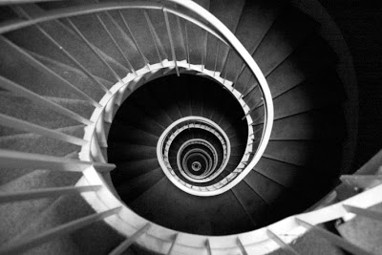
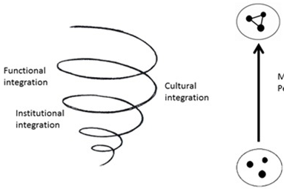
Gebiedswaardemodel
Inclusiviteit
Grondstoffen
Milieukwaliteit
Omgevingskwaliteit
Elektrische mobiliteit
Klimaatbestendigheid
Energie-infrastructuur bovengronds
Energie-infrastructuur ondergronds
Openbare infrastructuur
Gebruikswaarde
Notes:
Gebruikswaarde van de woning
Inclusiviteit (alle bewoners kunnen meedoen)
Openbare infrastructuur (riolering, bestrating, verlichting, parkeerplaatsen)
Energie infrastructuur ondergronds (gasnetwerk, elektriciteitsnetwerk, warmtenetwerk)
Energie infrastructuur bovengronds (transformatorhuisjes, laadpalen, zonnepanelen, windmolens, buffercapaciteit)
Klimaatbestendigheid (wateropvang, temperatuur oppervlaktewater)
Elektrische mobiliteit (laden op groen stroom, balancering, gedeeld gebruik)
Omgevingskwaliteit (groen, blauw, biodiversiteit, landschappelijke inrichting)
Milieukwaliteit (lucht, water, bodem)
Grondstoffen (afvalwater, groenafval, bouwafval, restwarmte)

Slide 7
Gebiedswaardemodel
De waardetrap voor de aardgastransitie bestaat uit de volgende waarden:
Gebruikswaarde van de woning
Inclusiviteit (alle bewoners kunnen meedoen)
Openbare infrastructuur (riolering, bestrating, verlichting, parkeerplaatsen)
Energie-infrastructuur ondergronds (gasnetwerk, elektriciteitsnetwerk, warmtenetwerk)
Energie-infrastructuur bovengronds (transformatorhuisjes, laadpalen, zonnepanelen, windmolens, buffercapaciteit)
Klimaatbestendigheid (wateropvang, temperatuur oppervlaktewater)
Elektrische mobiliteit (laden op groen stroom, balancering, gedeeld gebruik)
Omgevingskwaliteit (groen, blauw, biodiversiteit, landschappelijke inrichting)
Milieukwaliteit (lucht, water, bodem)
Grondstoffen (afvalwater, groenafval, bouwafval, restwarmte)
Het syntheserapport van bovenstaande is separaat beschikbaar.
Verbinden, versnellen en van elkaar leren

Slide 8
Voorbeeldproject

Slide 9
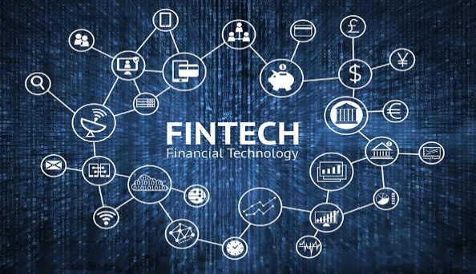
Gebiedswaardemodel
Vraagt helder raamwerk, denkkader en onderling vertrouwen
Netwerkfinanciering en boekhouding
Bewustzijn dat samen de baten groter worden door slim kosten te besparen, mee te koppelen, etc..
Transparantie op transacties van waarde en kasstromen
Regels op niveau van commons
Boekhoudingen koppelen middels geoormerkt geld en waarde
Verbinden, versnellen en van elkaar leren

Slide 10
“The Commons”
Common-pool resources:
A natural or man-made resource (forests, irrigation works, the stratosphere) from which it is difficult to exclude or limit users once the resource is provided by nature or produced by humans (like public goods). (Ostrom, Gardner and Walker, 1994).
At the same time, resource units are subtractable, like private goods.

Slide 11
Regel classificatie → kapitaalallocatie
Regels | Omschrijving
Position rules | Welke posities bestaan er?
Boundary rules | Hoe komen participanten in & uit een positie?
Choice rules | Wie beslist?
Aggregation rules | Zijn er gezamenlijke beslissingen?
Information rules | Welke informatie wordt er tussen participanten gedeeld?
Payoff rules | Welke beloningsstructuren zijn er?
Scope rules | Welke uitkomsten worden geaccepteerd?
Adapted from Ostrom (2011) Understanding Institutional Diversity

Slide 12
Gebiedswaardemodel
Stip aan de horizon voor de regio: Doelen van SDG’s koppelen
Verbinden, versnellen en van elkaar leren

Slide 13
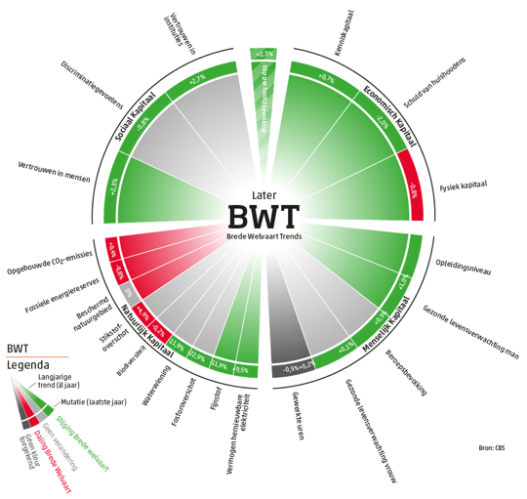
Gebiedswaardemodel
Stip aan de horizon voor de regio:
Aansluiten brede welvaartindex ook als monitor voor Regio deals
Verbinden, versnellen en van elkaar leren

Slide 14
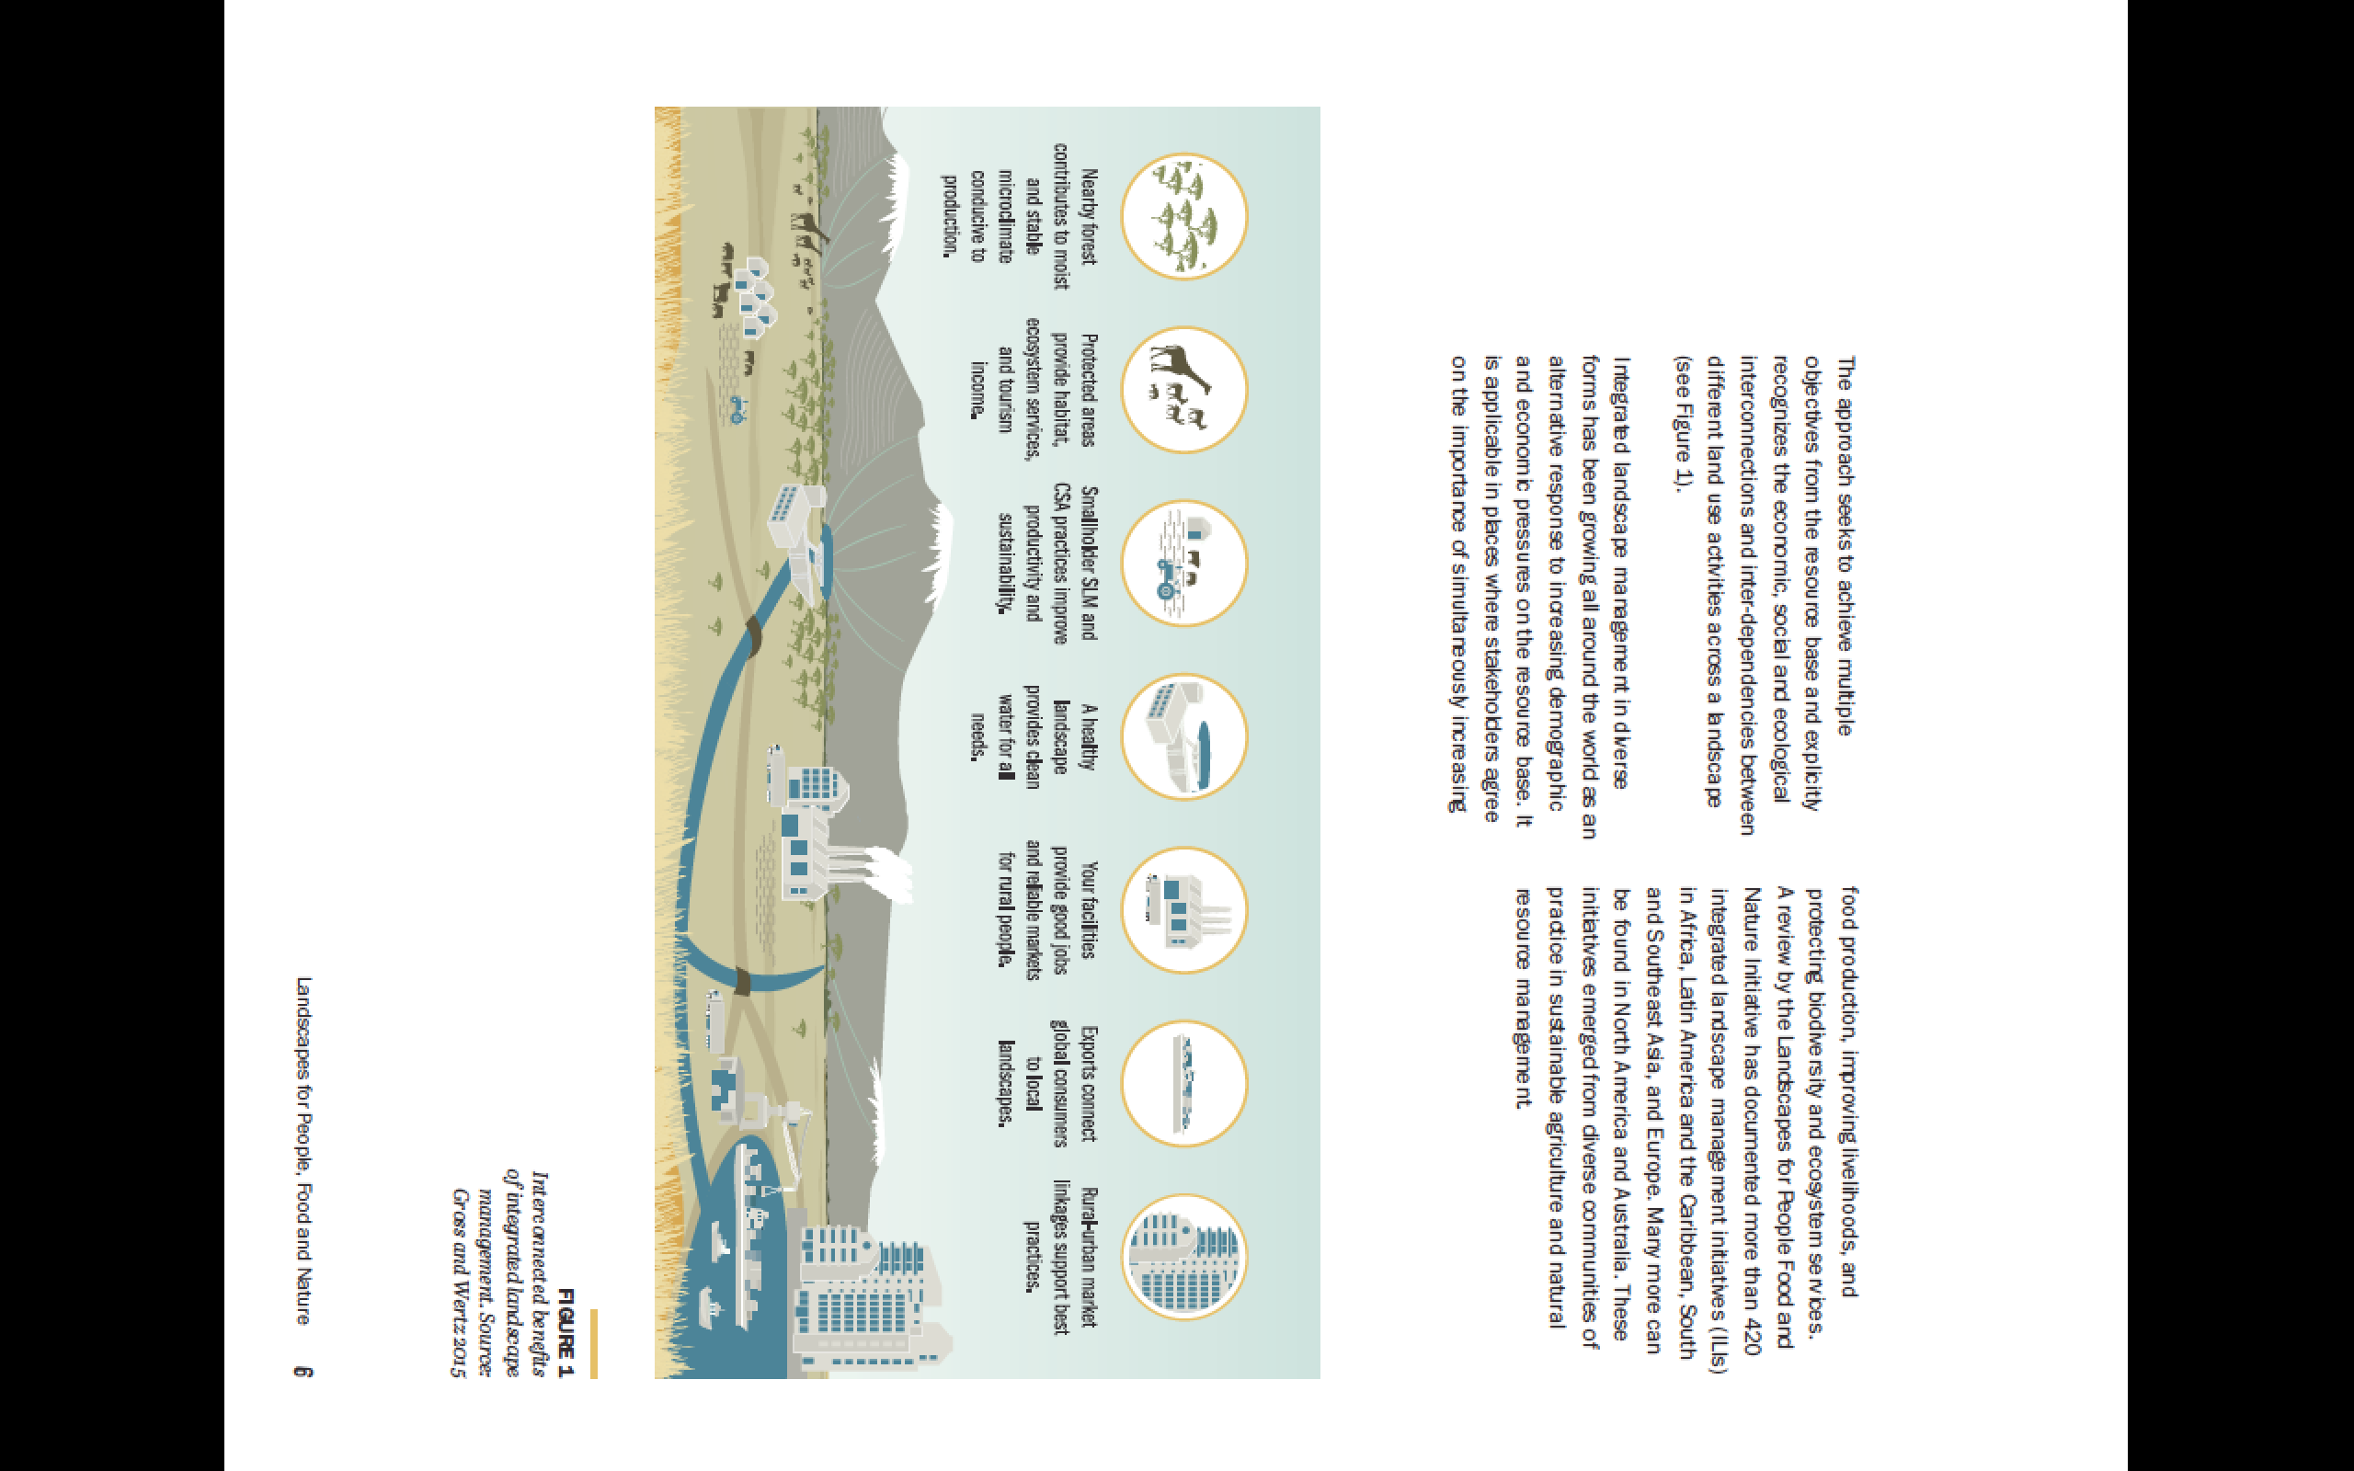
Voorbeeld concrete doorvertaling SDG naar grondgebonden activiteiten
Verbinden, versnellen en van elkaar leren

Slide 15
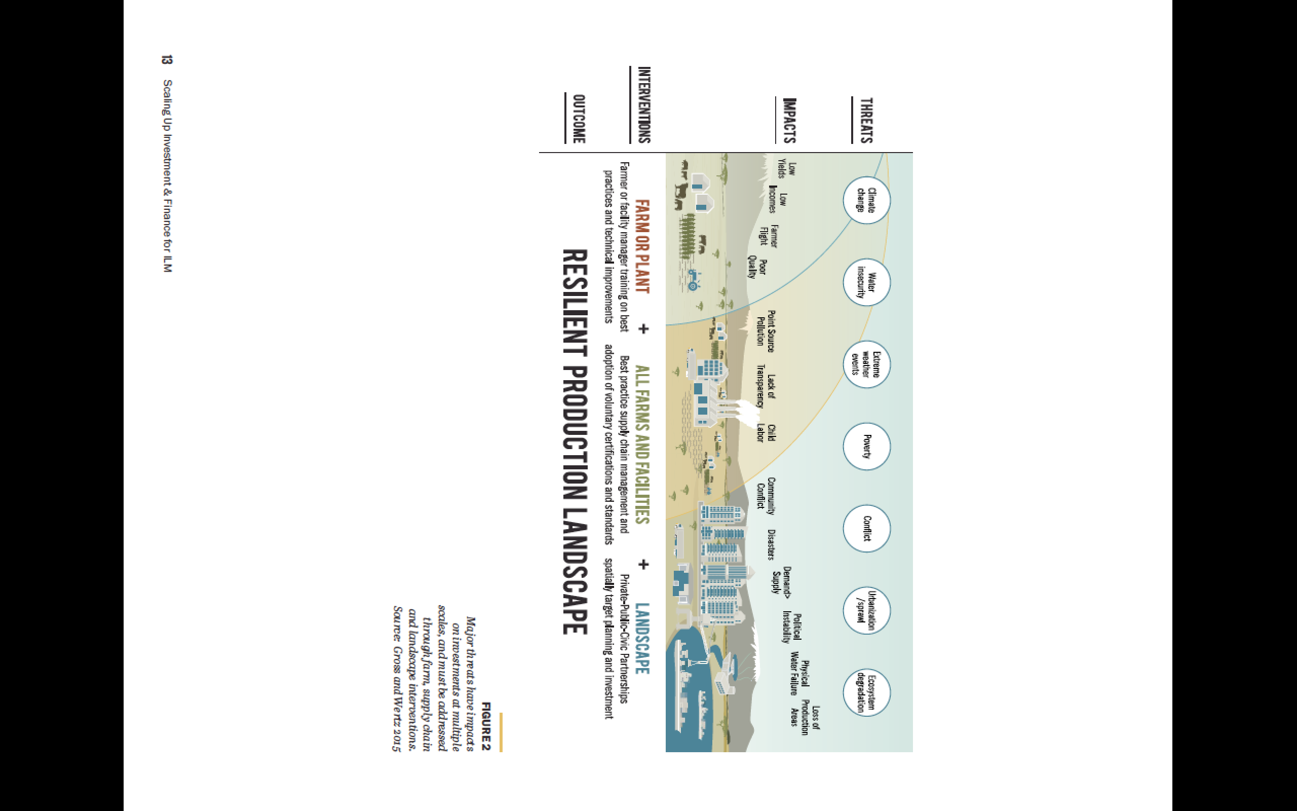
Voorbeeld concrete doorvertaling SDG naar grondgebonden activiteiten
Verbinden, versnellen en van elkaar leren

Slide 16
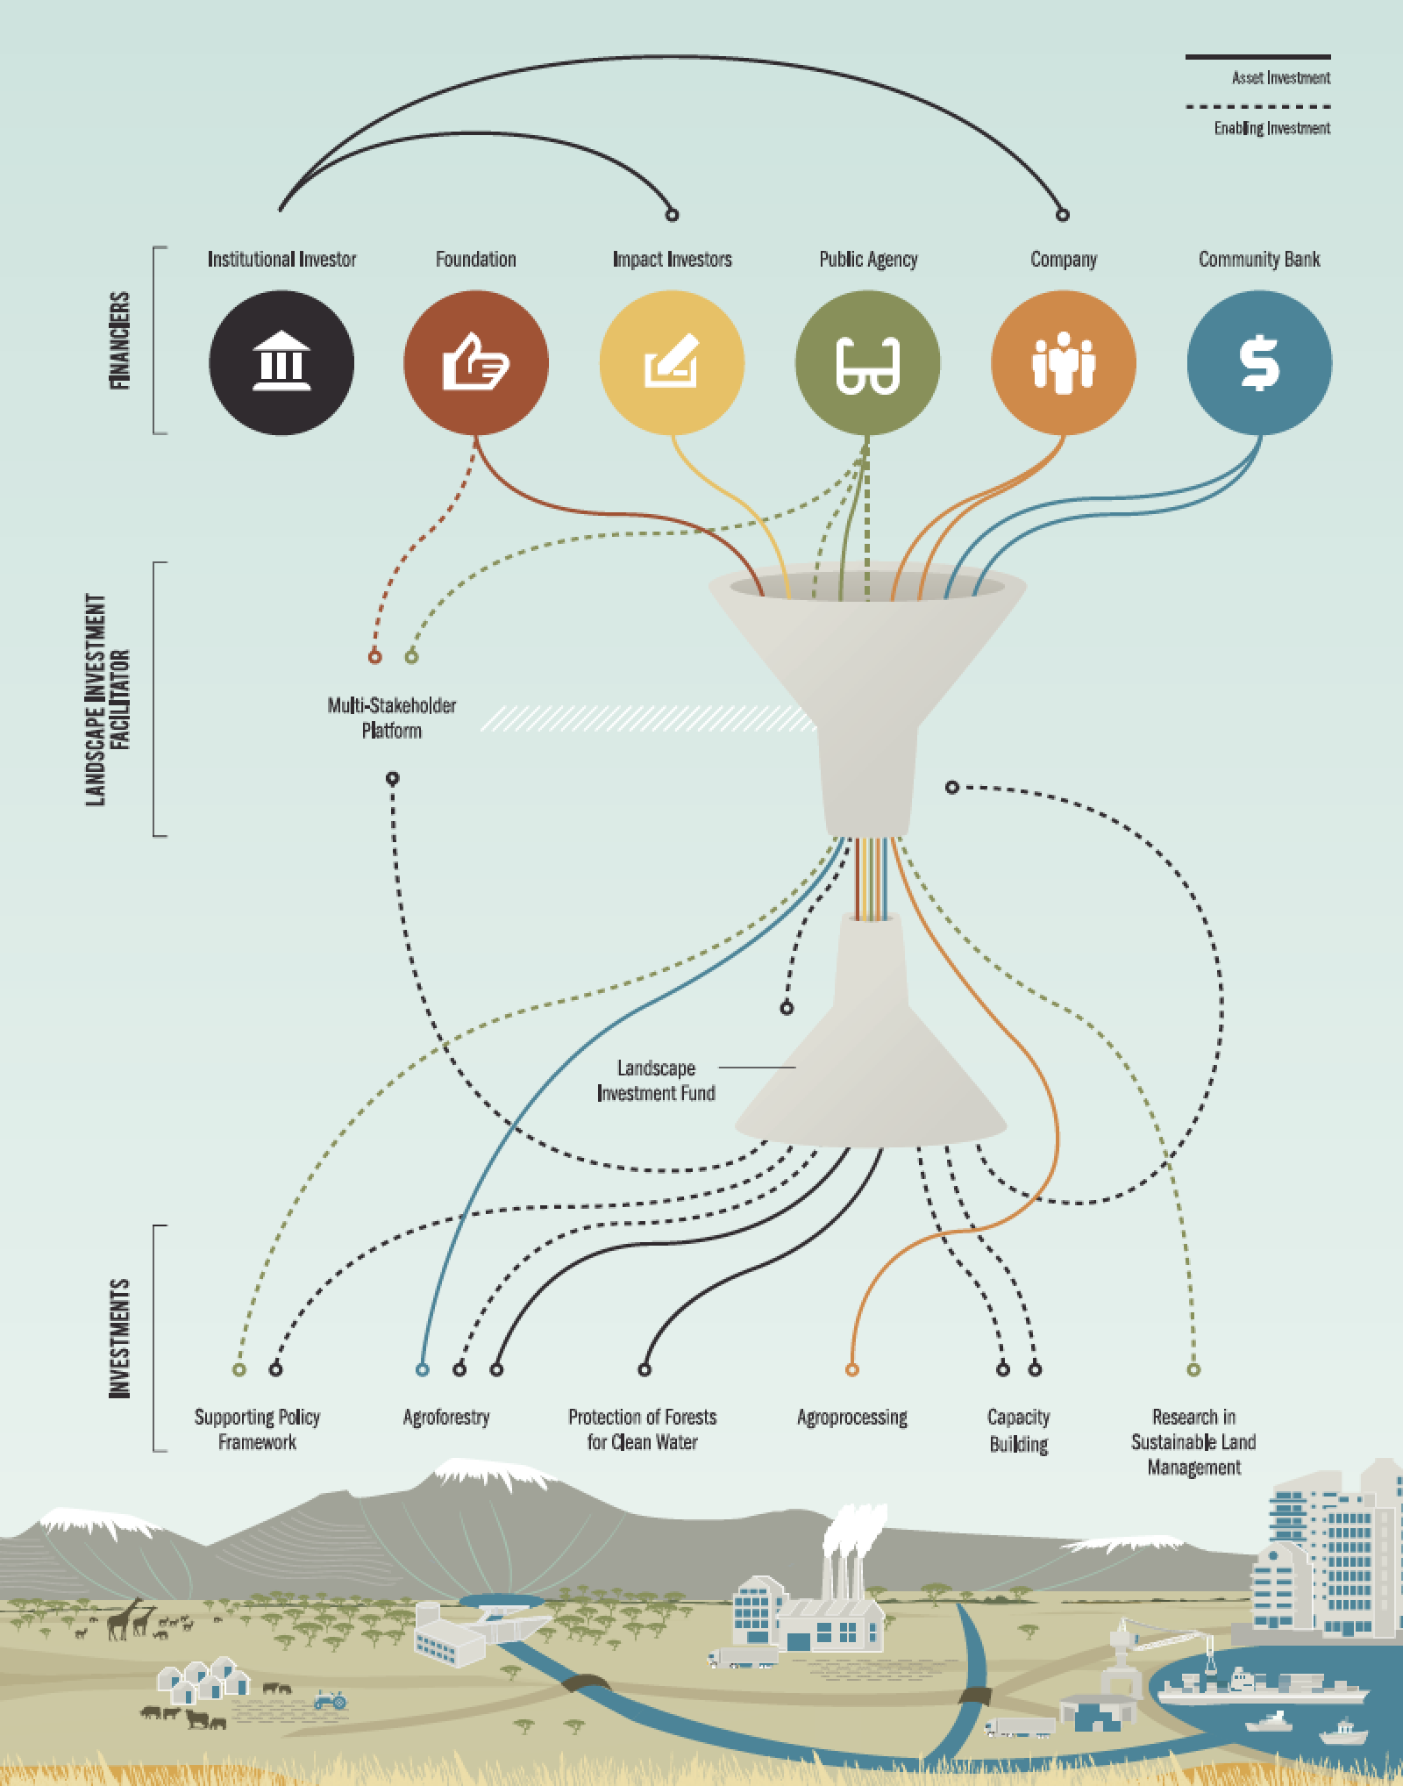
Voorbeeld concrete doorvertaling SDG naar grondgebonden activiteiten
Verbinden, versnellen en van elkaar leren

Slide 17
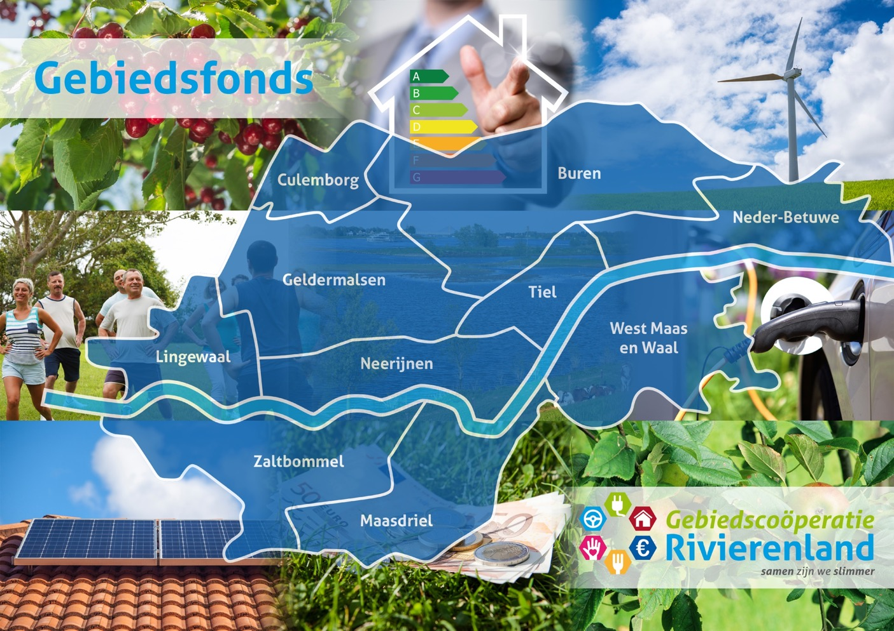

Slide 18
Gebiedsfonds
Fonds dat waarde en samenwerking bij elkaar brengt en huidige gat overbrugt
Waardemodel op thema’s en cross-sector
  Start op energietransitie, voedseltransitie (o.a. natuurinclusieve en kringloop landbouw) en multifunctioneel grondgebruik en eigendom
Selectie samenwerkende partijen
Bouwen concrete casus en inrichting model
  Administratief, juridisch, fiscaal, etc...
  Eigen vermogen combineren met o.a. Regio deals
Inrichting (lerende) governance en monitoring
Verbinden, versnellen en van elkaar leren

Slide 19
Samen zijn we slimmer

